Slide 1

C.I.F.P. “JUAN DE COLONIA”
Departamento de Informática
2º DAW
Ángel Carretón Rodríguez
1 de Junio de 2020

Slide 2

¿Qué es CeliTravel?
Celitravel es un buscador de restaurantes para gente con intolerancia al gluten.
El usuario podrá:
Consultar restaurantes a partir de una búsqueda.
Dejar un comentario sobre la experiencia.
Valorar el grado de conocimiento del local sobre la enfermedad celíaca.

Slide 3
¿Por qué he hecho CeliTravel?
Toca comer fuera de casa…
Buscar restaurantes
el día antes
TripAdvisor
Opiniones
¿Tienen la carta en la web?
Buscar “celíaco” o “gluten” en opiniones
¿Son buenos comentarios?
Resultado: 5 restaurantes fiables en una ciudad con cerca de 3000

Slide 4
Planificación
Requisitos de la aplicación:
Una búsqueda de restaurantes según los parámetros dados.
Permite filtrar los restaurantes resultantes de la búsqueda según especialidades.
Información de los resultados de las búsquedas.
Ofrecer distancias entre los restaurantes y el usuario.
Permitir una navegación básica aun no teniendo un usuario.
Permitir a usuarios escribir opiniones sobre los restaurantes.

Slide 5







Tecnologías

Slide 6
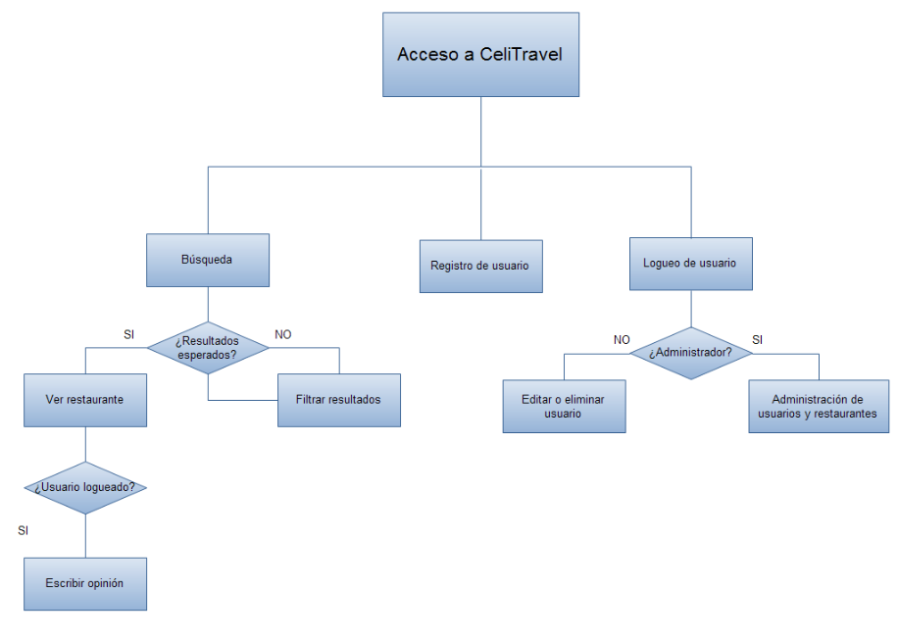
Diagrama de aplicación

Slide 7
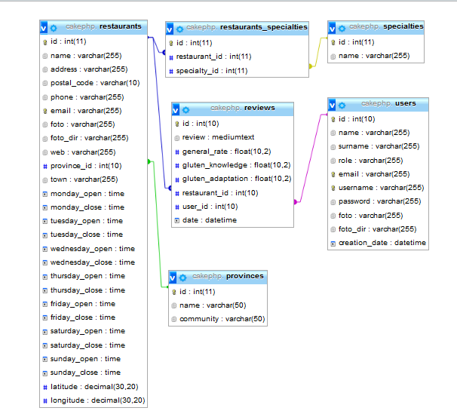
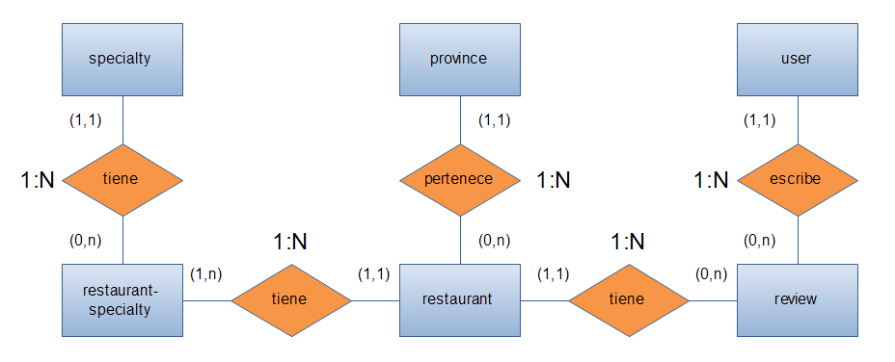
Diagrama de E/R y esquema de BD

Slide 8
¿Y cómo funciona CeliTravel?
¡La mejor manera de saberlo es una demostración!

Slide 9

Conclusiones
Requisitos fijados:
Una búsqueda de restaurantes según los parámetros dados.
Filtrado de resultados.
Información de los resultados de las búsquedas.
Ofrecer distancias entre los restaurantes y el usuario.
Permitir una navegación básica aun no teniendo un usuario.
Creación de usuarios y restaurantes.
Gestión de usuarios y restaurantes desde un administrador.
Permitir a usuarios escribir opiniones sobre los restaurantes.

Slide 10
Propuestas de mejora
Sistema más preciso de localización de usuario.
Permitir listar los resultados por diferentes parámetros.
Crear la figura de gestor de restaurante.
Crear una galería de imágenes de cada restaurante.
Hacer que las vistas sean más adaptativas.
Desplegar la aplicación en un host que permita que cakePHP se ejecute correctamente.

Slide 11
¡Gracias por su atención!
“Dios da pan a quien es celíaco” – Refranero popular

